Slide 1

苏教版 数学 五年级 下册
3
公倍数和公因数
公倍数和最小公倍数
情境导入
探究新知
课堂练习
课堂小结
课后作业
WWW.PPT818.COM

Slide 2




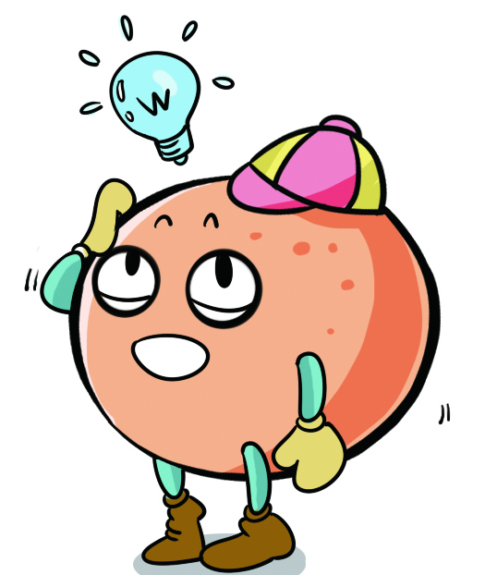

情境导入
边长6厘米 边长5厘米
边长5厘米的正方形能正好铺满小会议室，边长6厘米的正方形不可以。
哪一个正方形能正好铺满长是20米，宽是15米的小会议室？
返回

Slide 3


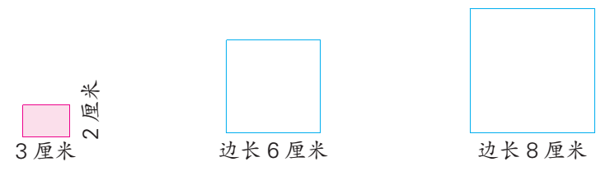

探究新知
用长3厘米、宽2厘米的长方形纸片分别铺右边的两个正方形。
例 11
可以正好铺满哪个正方形？
返回

Slide 4
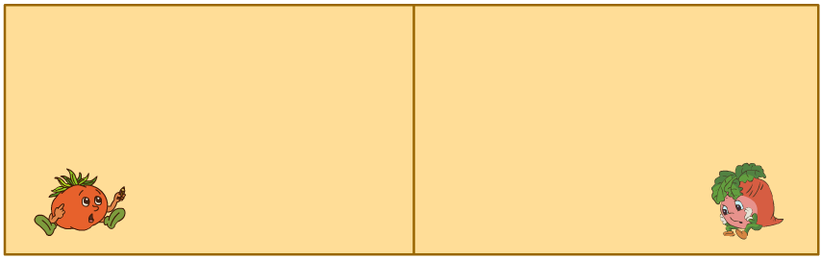
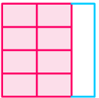


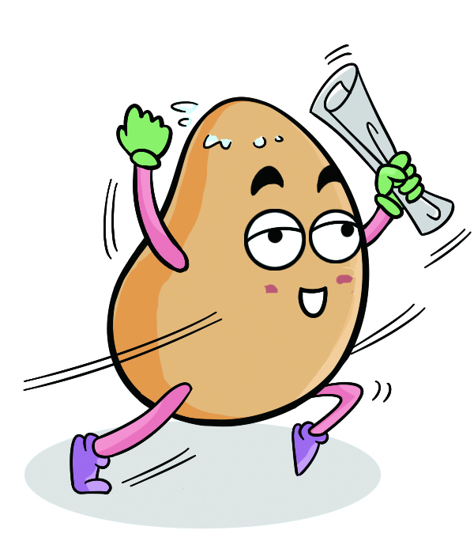
6÷3=2
6÷2=3
8÷3=2……2
8÷2=4
可以正好铺满边长6厘米的正方形。
不能正好铺满边长8厘米的正方形。
返回

Slide 5
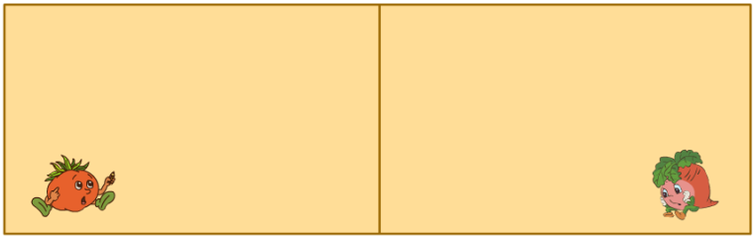
这样的长方形纸片还能正好铺满边长是多少厘米的正方形？与同学交流。
能正好铺满边长12厘米、18厘米、24厘米……的正方形。
能正好铺满的正方形，边长的厘米数既是2的倍数，又是3的倍数。
返回

Slide 6
6，12，18，24，…既是2的倍数，又是3的倍数，它们是2和3的公倍数。
8是2和3的公倍数吗？为什么？
不是。8是2的倍数，不是3的倍数，它不是2和3的公倍数。
返回

Slide 7
6和9的公倍数有哪些？其中最小的是几？
例 12
依次列举6和9的倍数，再找一找。
6的倍数：6，12，18，24，30，36，42，48，54，…
9的倍数：9，18，27，36，45，54，63，…
6和9的公倍数有18，36，54，…其中最小的是18。
先列举9的倍数，再从9的倍数中找6的倍数。
9的倍数：9，18，27，36，45，54，…
其中18，36，54，也是6的倍数。
6和9的公倍数有18，36，54，…其中最小的是18。
返回

Slide 8
6和9的公倍数有18，36，54，…其中最小的是18，18就是6和9的最小公倍数。
可以用下图表示6和9的公倍数。
6的倍数
9的倍数
6 12 24
42 48
…
18 36
54…
9 27
45 63
…
6和9的公倍数
返回

Slide 9

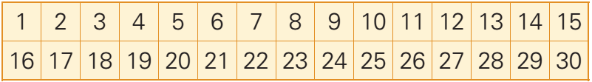
同步练习
课堂练习
1. 在2的倍数上画“△”，在5的倍数上画“○”。
2和5的公倍数有 ，
最小公倍数是 。
10、20、30…
10
返回

Slide 10
2.照样子画出4的倍数和6的倍数，再填空。
12、24…
4和6的公倍数有 ，
最小公倍数是 。
12
返回

Slide 11
3.先填一填，再说出6和8的最小公倍数。
50以内6的倍数
50以内8的倍数
50以内6的倍数
50以内8的倍数
6 12 18 24
30 36 42 48
8 16 24 32 40 48
6 12 18
30 36 42
24
48
8 16
32 40
50以内6和8的公倍数
返回

Slide 12

课堂小结
这节课你们都学会了哪些知识？
1.我认识了公倍数，会找两个数的公倍数和最小公
倍数。
2.找两个数的最小公倍数：从小到大依次写出两个
数的部分倍数，对比找出公倍数，并找出最小的
一个。
返回

Slide 13


课后作业
补充习题:
对应练习
返回

